Slide 1
আলোচনা সভা ও দোয়া মাহফিল
হাফেজ জিয়াউর রহমান ডিগ্রি কলেজ
শ্যামগঞ্জ, পূর্বধলা, নেত্রকোনা
২০২০ সাল

Slide 2
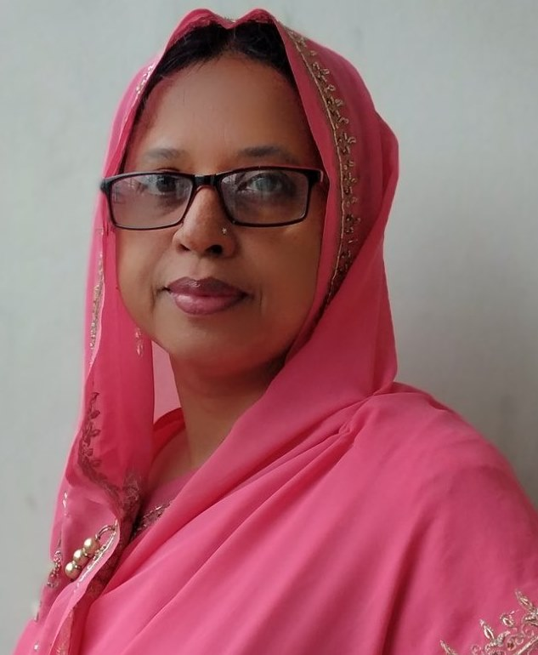
উপস্থাপনায়
মাহমুদা নাছরিন
প্রভাষক (কৃষিশিক্ষা)
ইনডেক্স নং ৩০৮৪৬১৪
হাফেজ জিয়াউর রহমান ডিগ্রি কলেজ
শ্যামগঞ্জ, পূর্বধলা, নেত্রকোনা
E-mail: mahmudanasrin75@gmail.com

Slide 3
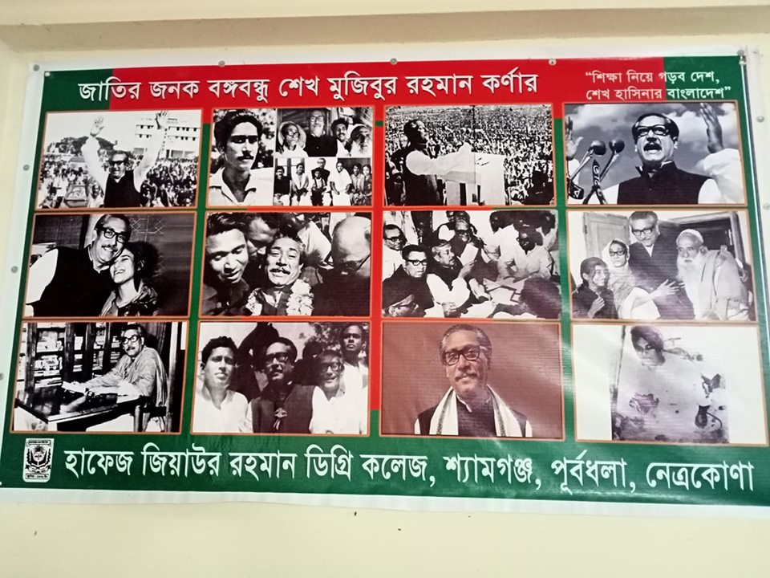
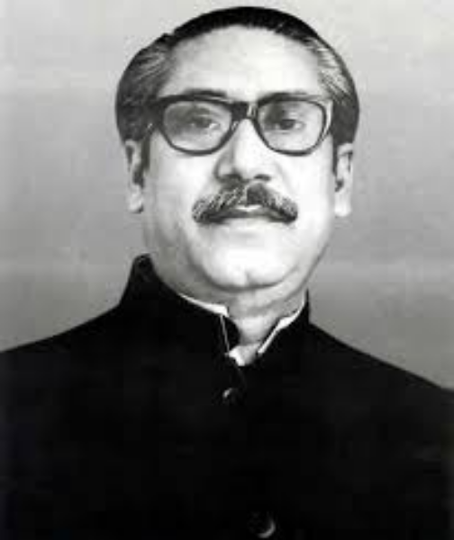
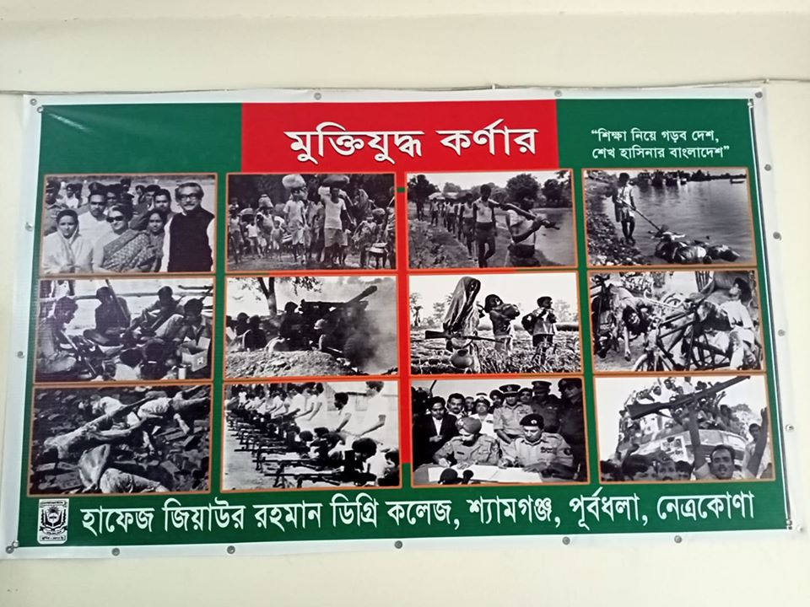
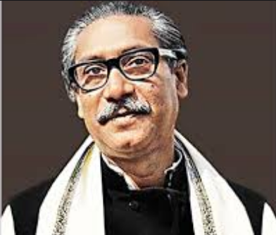

Slide 7
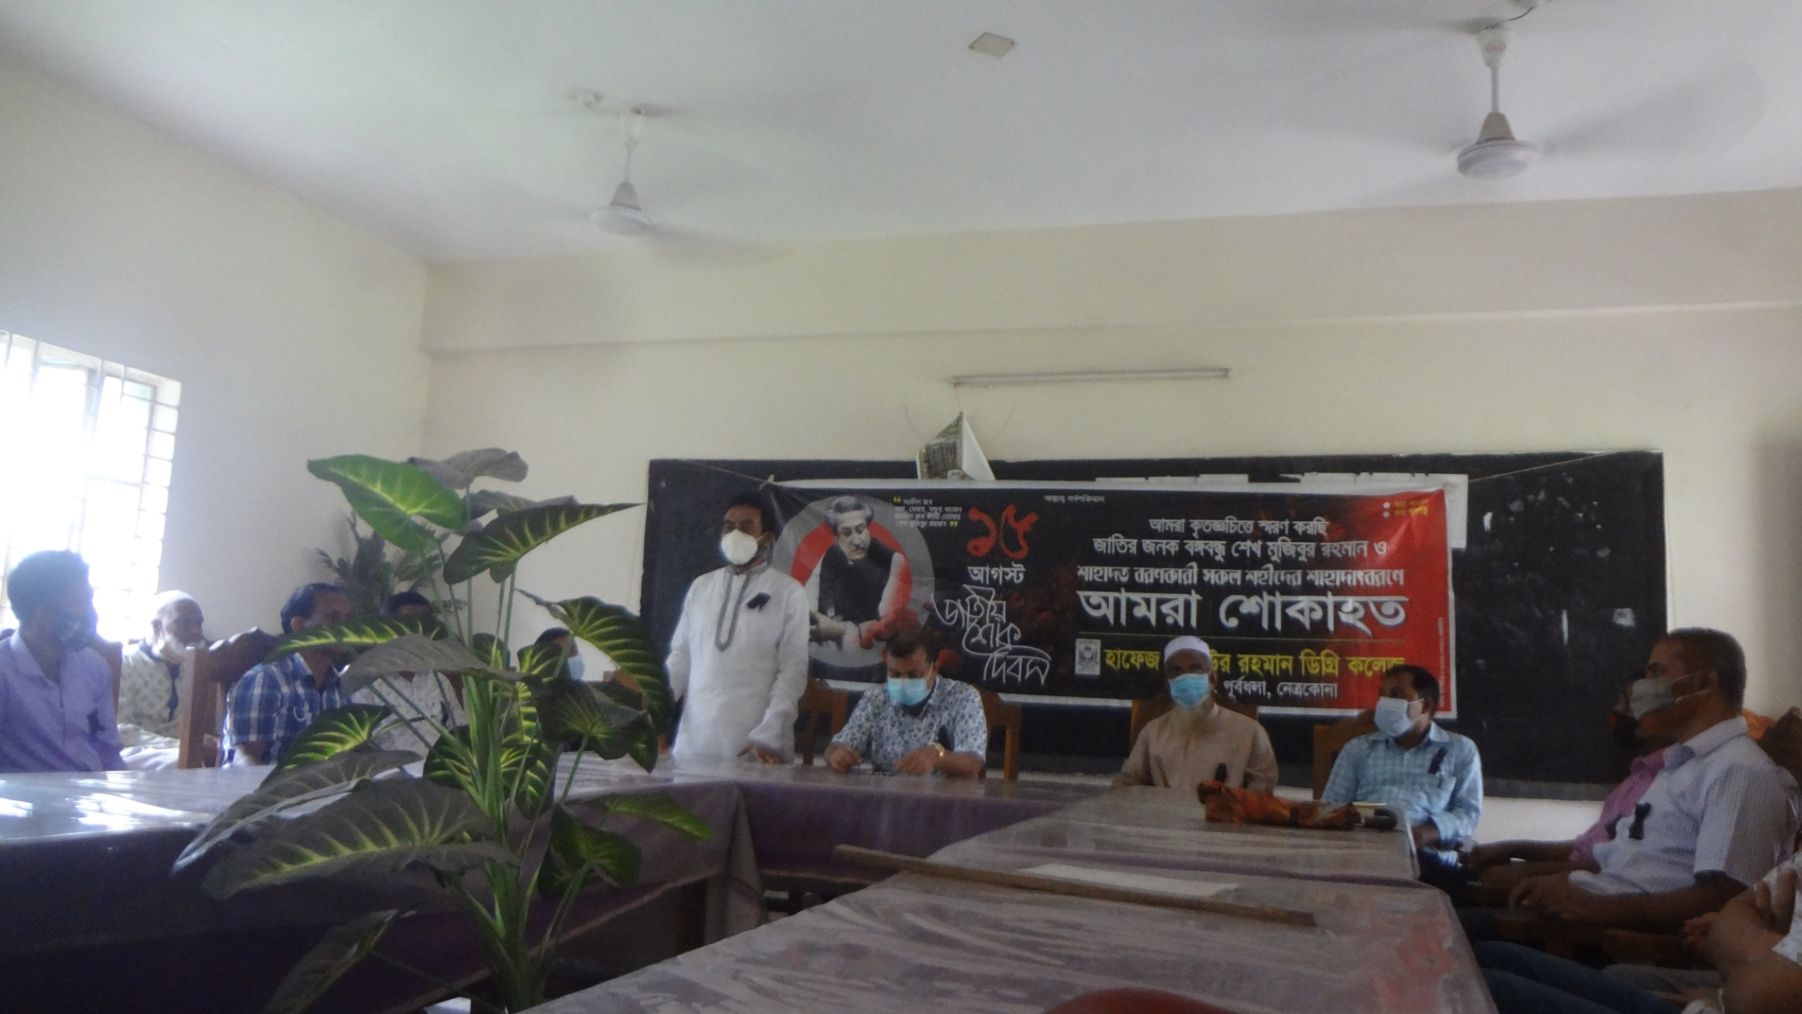

Slide 10
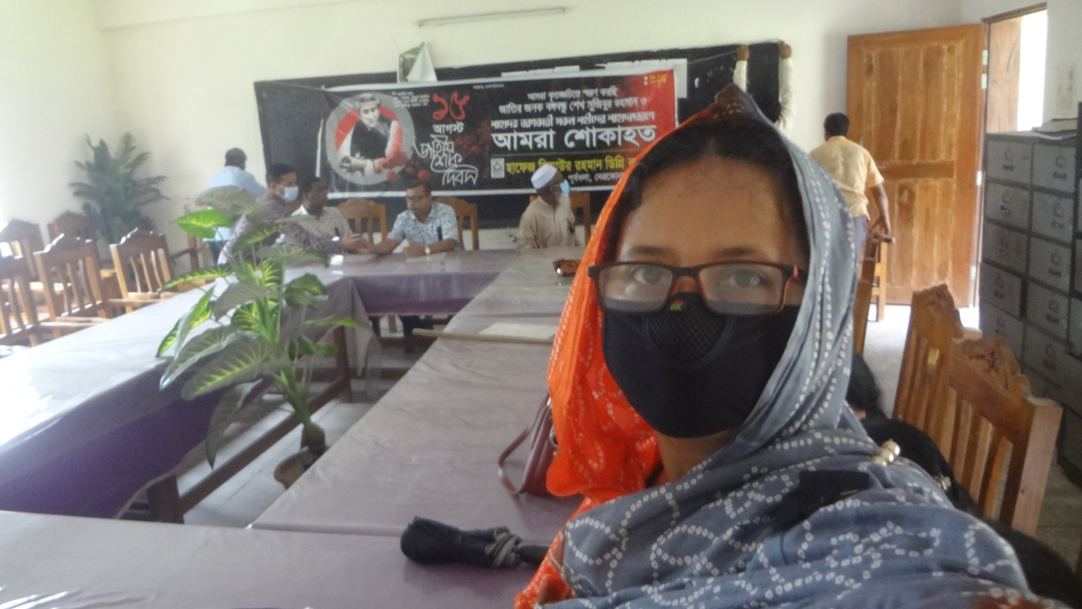

Slide 11
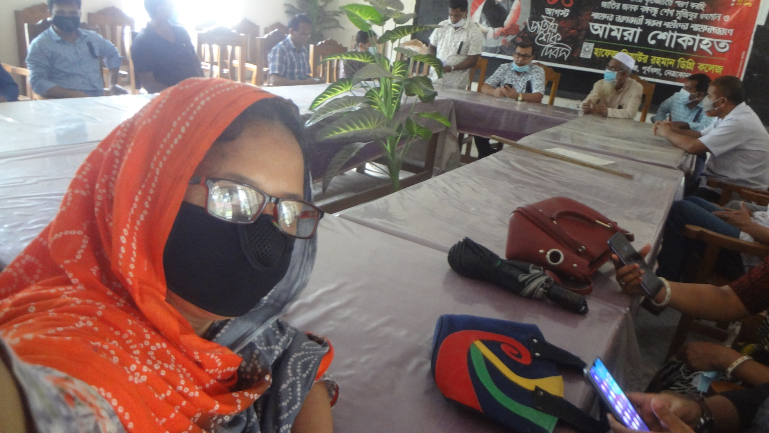

Slide 12
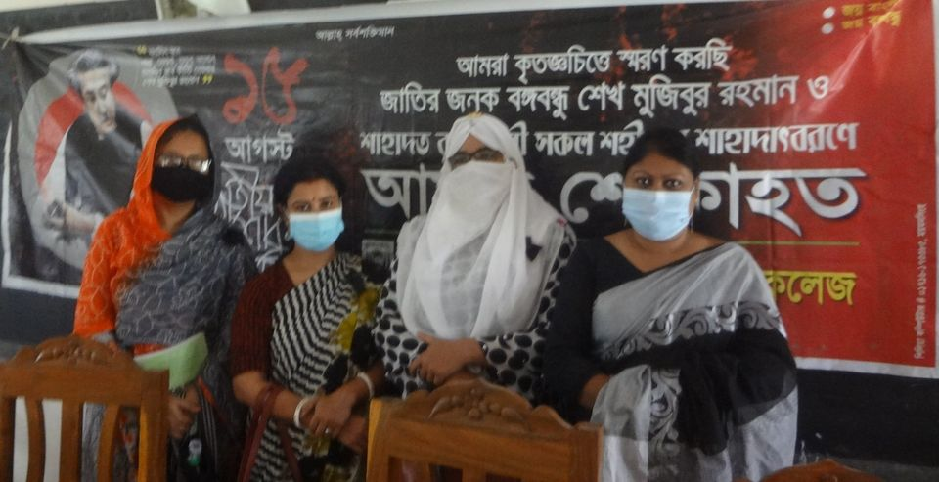

Slide 13
